Slide 1
Всероссийская конференция "Современная звездная астрономия-2016"
8 – 10 июня 2016 г.,
КГО ГАИШ, г. Кисловодск

Slide 2
Двойные черные дыры в ядрах галактик как механизм формирования сверхскоростных звезд
С.В. Жуйко,
В.В. Орлов,
К.С. Широкова

Slide 3
В ядре Галактики находится сверхмассивная черная дыра (СМЧД) Sgr A* с массой (4,31±0,06)∙10⁶ солнечных масс. Несмотря на то, что присутствие второй черной дыры промежуточной массы (ЧДПМ) в центре Галактики вызывает некоторые сомнения, однозначно отбрасывать такую возможность нельзя. Двойная система, состоящая из двух массивных компактных объектов в центре Галактики, рассмотрена в некоторых работах. Merritt D., Gualandris A., Mikkola S., Astrophys. J., 693, L35 (2009) Valtonen, M., Ciprini, S., MmSAI, 83, 219 (2012)

Slide 4
В ядрах галактик факт существования двойных черных дыр можно считать установленным. Звезды центрального скопления будут взаимодействовать с двойной черной дырой. В результате они могут приобретать скорости, превышающие скорость покидания галактики. Авторы доклада попытались ответить на вопрос: при каких условиях и до каких скоростей можно разогнать звезды с помощью такого "ускорителя". Масса второй черной дыры m₂, расстояние между черными дырами a, прицельное расстояние ρ, скорость подлета v и углы прицельного движения α, φ, θ являются параметрами задачи. Начальные условия - характерные скорости звезд центрального скопления в окрестности двойной системы были взяты из статьи Oh S., Kim S. S., Figer D. F., J. Korean Astron. Soc., 42, 17 (2009)

Slide 5
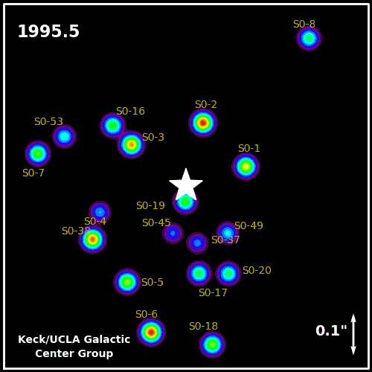
Наша Галактика. В пределах 0.005 < a < 0.5 пк не может быть объекта с массой более 10⁴ M_{Sun}
Mapelli M., Gualandris A., Astrophysical Black Holes, Lecture Notes in Physics, 905, 205 (2016)

Slide 6
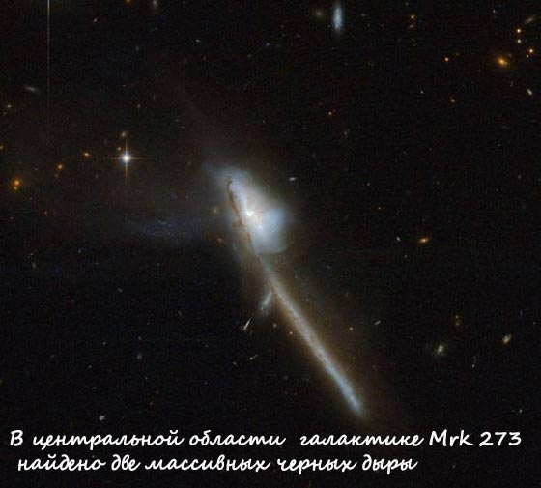
Другие галактики

Slide 7
Постановка задачи

Slide 8
Алгоритм вычислений
Будем проводить численное интегрирование системы уравнений для общей задачи трех тел методом Рунге-Кутты 4 порядка (компромисс между скоростью и точностью). Переменный шаг создает корректное поведение при сближениях.
Зададим начальные условия для звезды скопления, влетающей в сферу радиусом a с центром в барицентре двойной системы СМЧД+ЧДПМ. Для этого воспользуемся результатами работ, в которых моделировались сближения трех одиночных звезд.
Будем рассматривать прицельное движение звезды относительно центра масс двойной системы СМЧД+ЧДПМ (в таком случае удобно связать систему координат с центром масс двойной)
Агекян Т. А., Аносова Ж. П., Астрон. журн., 48, 524 (1971)
Aarseth S. J., Heggie D. C., Astron. Astrophys., 53, 259 (1976)

Slide 9
Система единиц
единица массы μ = 10⁶ M_{Sun};
единица расстояния d = 0,01 пк;
единица времени τ = 10⁴ лет;
единица скорости d/τ = 0,9778 км/с;
гравитационная постоянная G = 0,4499·10⁶;
масса СМЧД m₁ = 4 · 10⁶ M_{Sun};
масса звезды m_{p} = 10 M_{Sun}.

Slide 10
Параметры и начальные условия
большая полуось орбиты a:
a = 0,01; 0,03; 0,07; 0,1; 0,2; 0,3; 0,5; 0,7; 1; 3 пк;
масса ЧДПМ m₂:
m₂ = 1 · 10⁴; 1 · 10⁵; 1 · 10⁶ M_{Sun};
эксцентриситет орбиты e = 0; 0,7;
скорость подлета звезды v;
прицельное расстояние ρ;
углы прицельного движения α, φ, θ.

Slide 11
Численные эксперименты
Для каждого набора параметров будем рассматривать 1000 вариантов начальных условий для звезды скопления, заданных случайным образом методом Монте-Карло.
Для каждого результата будем фиксировать событие вылета звезды за пределы сферы радиусом 50 пк (5000 единиц расстояния).
Для каждого результата вычислений при пересечении звездой сферы радиусом 50 пк будем фиксировать модуль скорости звезды.
Исключаем необходимость введения релятивистских поправок - исключаем из рассмотрения случаи тесных сближений звезды с одной из черных дыр до расстояния 0,00002 пк.
Если модуль скорости звезды превышает критическое значение (1200 км/с на 50 пк) , то звезда становится сверхскоростной, она покидает галактику по гиперболической орбите.

Slide 12
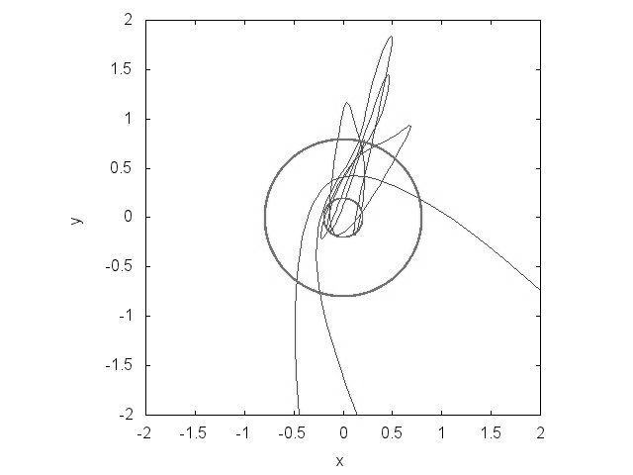
m₂ = 10⁶ M_{Sun}, a = 0,01 пк, e = 0

Slide 13
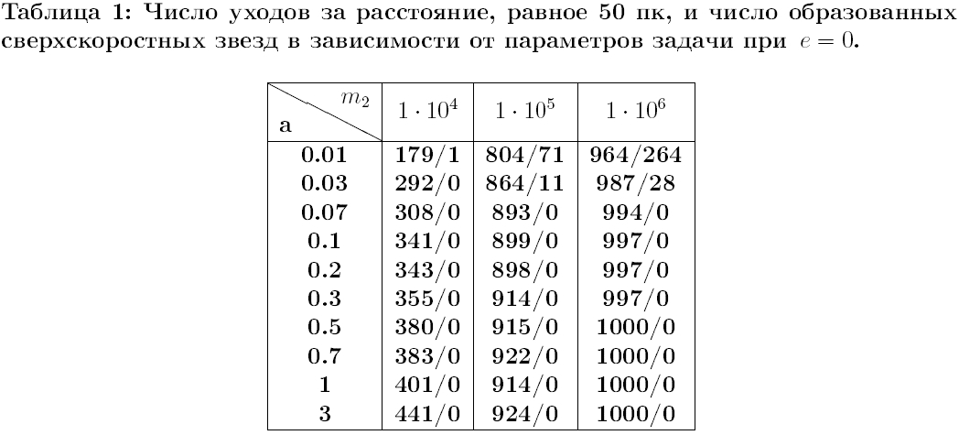
Результаты моделирования

Slide 14
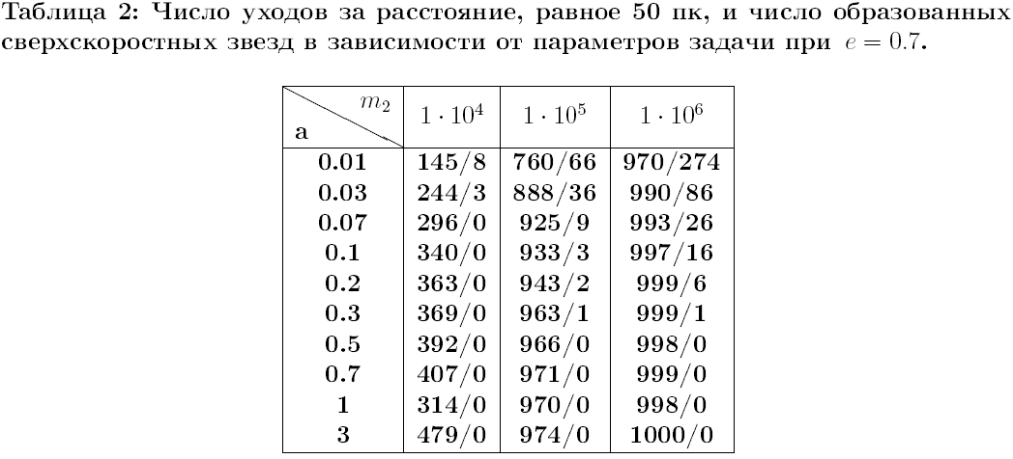
Результаты моделирования

Slide 15
Эффективность образования сверхскоростных звезд

Slide 16
Выводы
Рассмотренный механизм допускает образование сверхскоростных звезд в результате взаимодействия с двойной черной дырой.
Вероятность образования сверхскоростных звезд сильно возрастает с увеличением массы второй черной дыры.
Доля звезд, достигающих пограничного значения расстояния в 50 пк, уменьшается с ростом тесноты системы, доля сверхскоростных звезд при этом увеличивается
В случае нашей Галактики рассмотренный механизм неприменим, т.к. при возможных для Галактики значениях параметров задачи формирования сверхскоростных звезд не происходит.

Slide 17
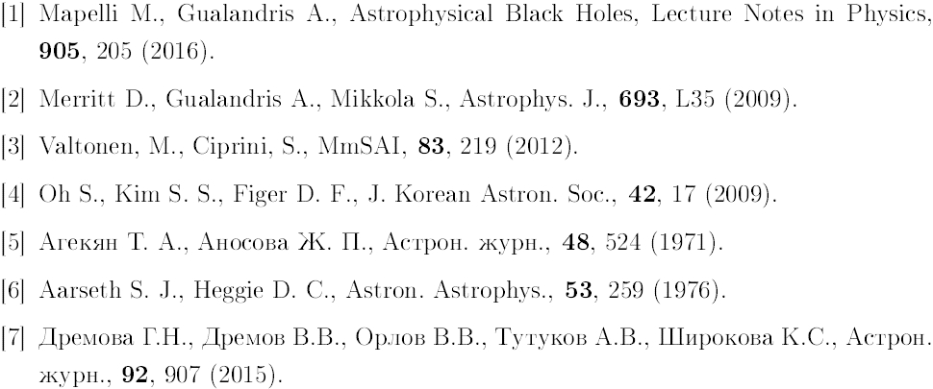
Литература

Slide 18
Спасибо за внимание!

